Slide 1
状态图和活动图

Slide 2
什么是状态图
UML中的状态图(Statechart diagram)用于描述一个对象在其生存周期间的动态行为, 表现一个对象所经历的状态序列, 引起状态转移的事件(event), 以及因状态转移而伴随的动作(action).
状态图在检查、调试和描述类的动态行为时非常有用.

Slide 3
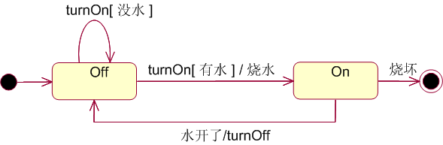
阅读最简单的状态图
最为核心的元素无外乎是两个：一个是用圆角矩形表示的状态（初态和终态例外）；另一个则是在状态之间的、包含一些文字描述的有向箭头线，这些箭头线称为转换

Slide 4
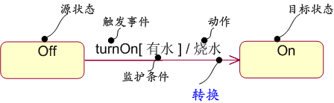
转换的五要素
源状态：即受转换影响的状态
目标状态：当转换完成后对象的状态
触发事件：用来为转换定义一个事件，包括调用、改变、信号、时间四类事件
监护条件：布尔表达式，决定是否激活转换、
动作：转换激活时的操作

Slide 5
读图小结
与状态off相关的转换有两个，其触发事件都是turnOn，只不过其监护条件不同。如果对象收到事件turnOn，那么将判断壶中是否有水；如果[没水]，则仍然处于off状态；如果[有水]则转为on状态，并执行“烧水”动作
而与状态on相关的转换也有两个，如果“水开了”就执行turnOff，关掉开关；如果烧坏了，就进入了终态了

Slide 6
复杂转换
转换类型 | 描述 | 语法
外部转换 | 对事件做出响应，引起状态变化或自身转换，同时引发一个特定动作，如果离开或进入状态将引发进入转换、离开转换 | 事件(参数)[监护条件]/动作
内部转换 | 对事件做出响应，并执行一个特定的活动，但并不引起状态变化或进入转换、离开转换 | 事件(参数)[监护条件]/动作
进入转换 | 当进入某一状态时，执行相应活动 | entry/活动
退出转换 | 当离开某一状态时，执行相应活动 | exit/活动

Slide 7
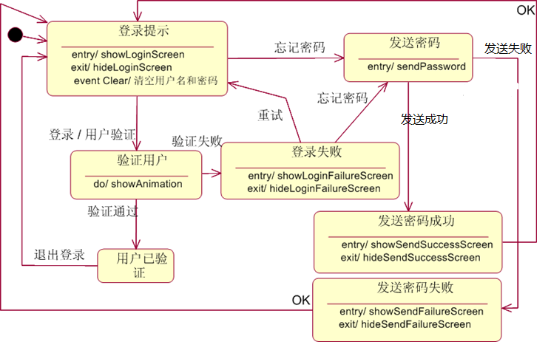
阅读带有复杂转换的状态图

Slide 8
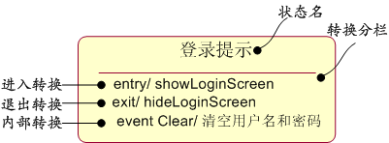
各种转换的区别
进入和退出转换：当进入一个状态时，执行某个动作；或当退出某个状态时，执行什么动作。这时就可以使用进入和退出转换来表示
内部转换：用来处理一些不离开该状态的事件

Slide 9
活动与延迟事件
活动：当对象处于一个状态时，它一般是空闲的，在等待一个事件的发生。但是某些时间，你可能希望描述一个正在进行的活动。在处于一个状态的同时，对象做着某些工作，并一直继续到被某个事件中断
延迟事件：延迟事件是一种特殊的事件，它是指该事件不会触发状态的转换，当对象处于该状态时事件不会丢失，但会被延迟执行。例如，当E-mail程序中正在发送第一封邮件时，用户下达发送第二封邮件执令就会被延迟，但第一封邮件发送完成后，这封邮件就会被发送。这种事件就属于延迟事件

Slide 10
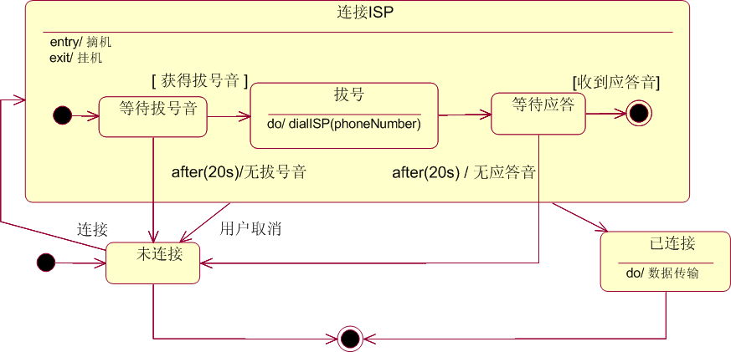
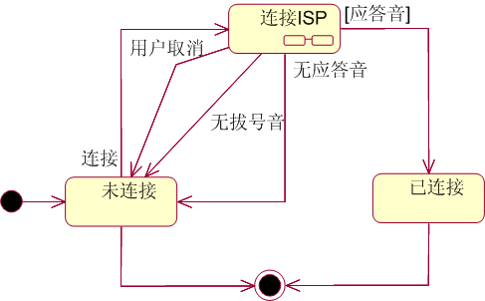
顺序复合状态图

Slide 11
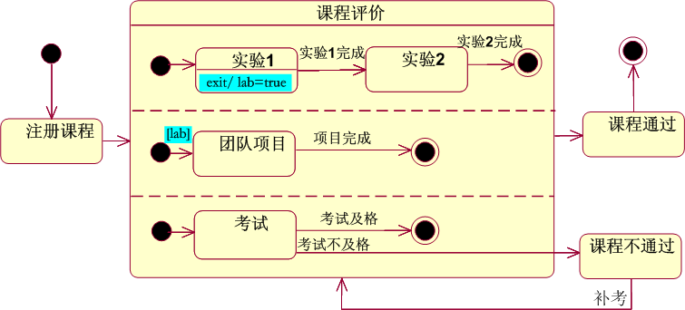
并发复合状态图

Slide 12
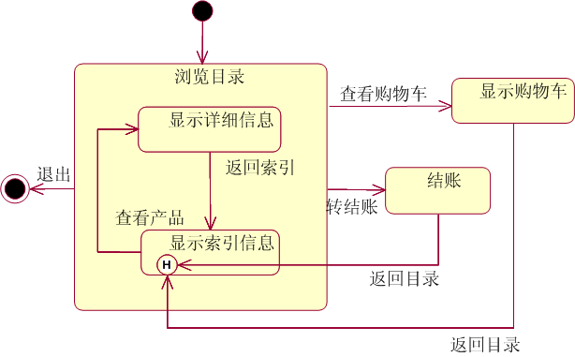
历史
“一个圆圈中加上字母H”，用来表示历史状态的。它的含义是：当从状态“结账”和“显示购物车”返回子状态“显示索引信息”时，将进入的是离开时的历史状态。也就是说，转到购物
车或结账区之后，
再回到“浏览目录”的
页面时，其中的内容
是不变的，仍然保留
原来的信息。

Slide 13
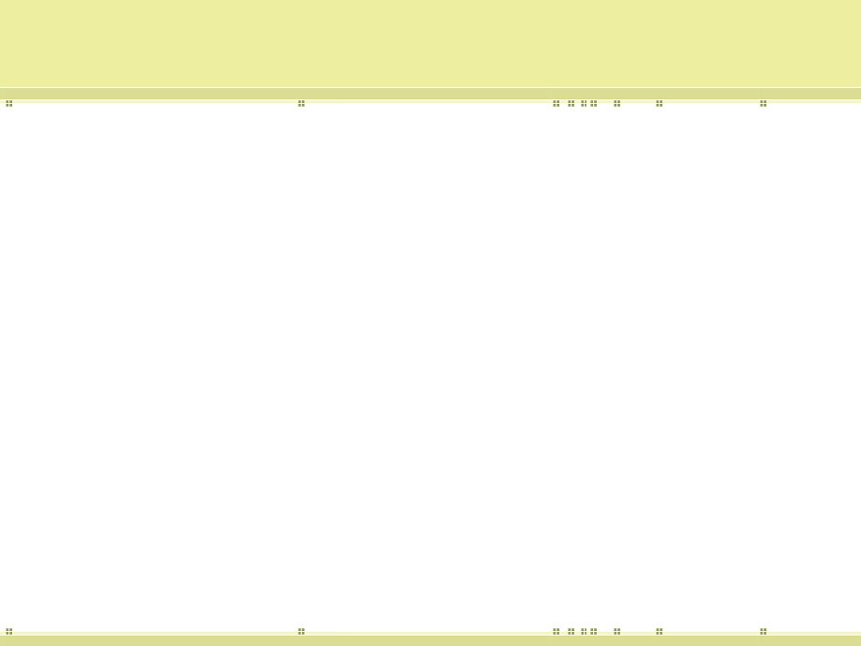
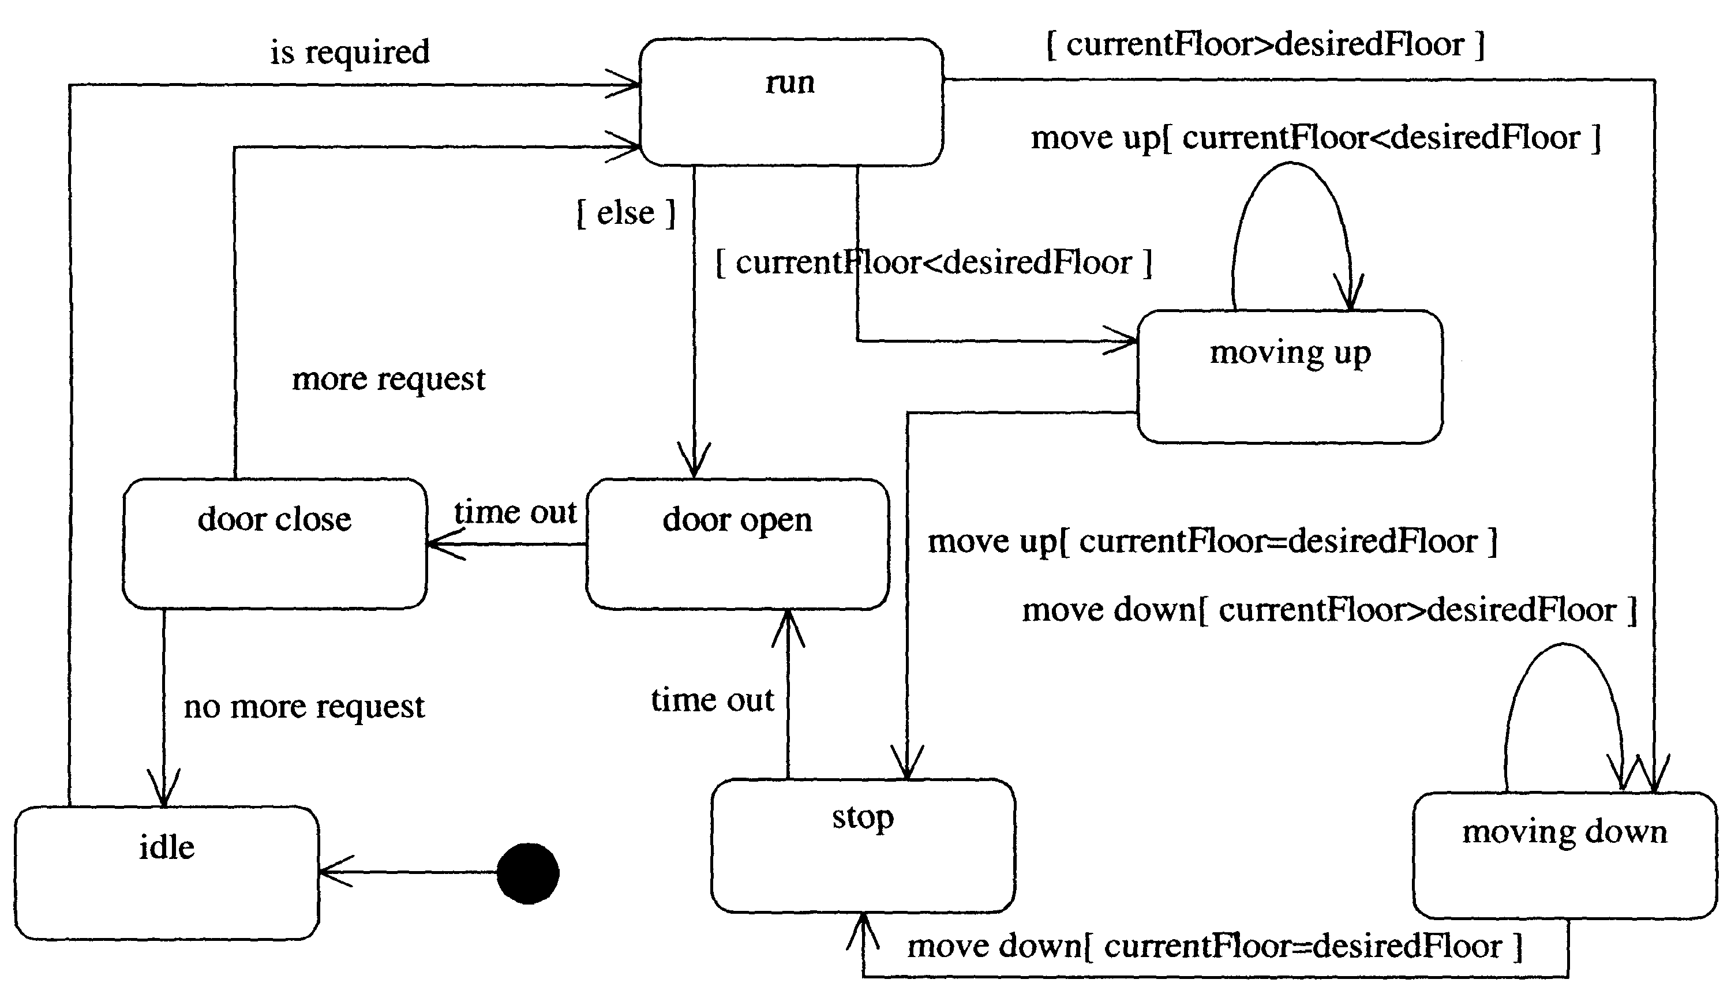

Slide 14
活动图的定义
活动图是一种用于描述系统行为的模型视图，它可用来描述过程（业务过程、工作流、事件流等）中的活动及其迁移。简单地讲，活动图是“OO流程图”。
活动图的标记符与状态图的标记符非常相似，有时会让人混淆。其实，状态图用来表示单个对象的行为如何改变其状态。而活动图是用来建模不同区域的工作如何彼此交互。

Slide 15
活动图的定义
活动图能够附加在如下建模元素中以描述该元素的行为。
    用例
    类
    接口
    组件
    节点

Slide 16
活动图的定义
活动图的主要应用
1.描述用例的行为
活动图对用例描述尤其有用，它可建模用例的工作流，显示用例内部和用例之间的路径；它也可以向读者说明需要满足什么条件用例才会有效，以及用例完成后系统保留的条件或者状态。

Slide 17
活动图的定义
2．理解工作流程
活动图对理解业务处理过程十分有用。可以画出描述业务工作流的活动图与领域专家进行交流，明确业务处理操作是如何进行的，将会有怎样的变化。
3．描述复杂过程的算法
在这种情况下使用的活动图不过是UML版的程序流程图，常规的顺序、分支过程在活动图中都能得到充分的表现。

Slide 18

活动图概述
活动图和交互图是UML中对系统动态方面建模的两种主要形式
交互图强调的是对象到对象的控制流，而活动图则强调的是从活动到活动的控制流
活动图是一种表述过程机理、业务过程以及工作流的技术。它可以用来对业务过程、工作流建模，也可以对用例实现甚至是程序实现来建模
UML 2.0而言，去除了“活动图是状态图
的一种特例”这一规定

Slide 19
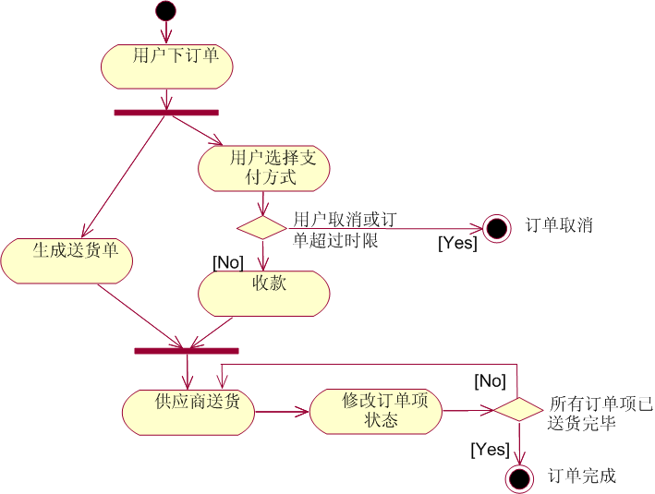
阅读简单活动图

Slide 20

活动图的主要元素
初始节点和活动终点：用一个实心圆表示初始节点，用一个圆圈内加一个实心圆来表示活动终点
活动节点：是活动图中最主要的元素之一，它用来表示一个活动
转换：当一个活动结束时，控制流就会马上传递给下一个活动节点，在活动图中称之为“转换”，用一条带箭头的直线来表示

Slide 21

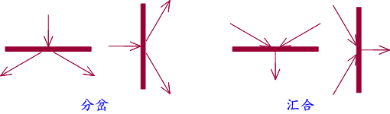
活动图的主要元素
分支与监护条件：分支是用菱形表示的，它有一个进入转换（箭头从外指向分支符号），
一个或多个离开转换（箭头从分支符
号指向外）。而每个离开转换上都会
有一个监护条件，用来表示满足什么
条件的时候执行该转换。
分岔与汇合：

Slide 22
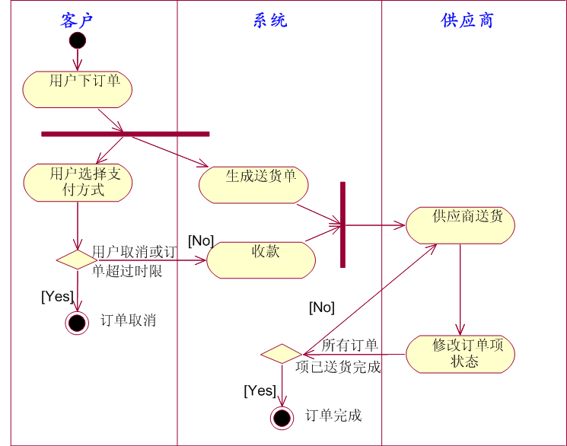
带泳道的活动图

Slide 23
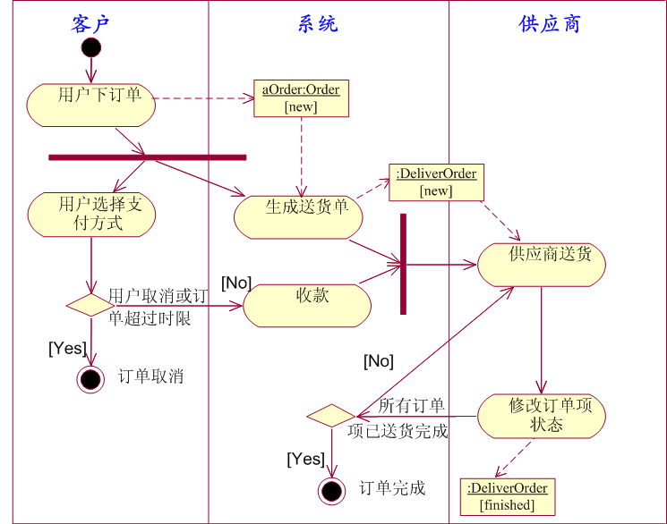
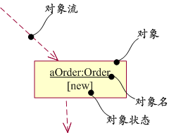
带对象流的活动图

Slide 24
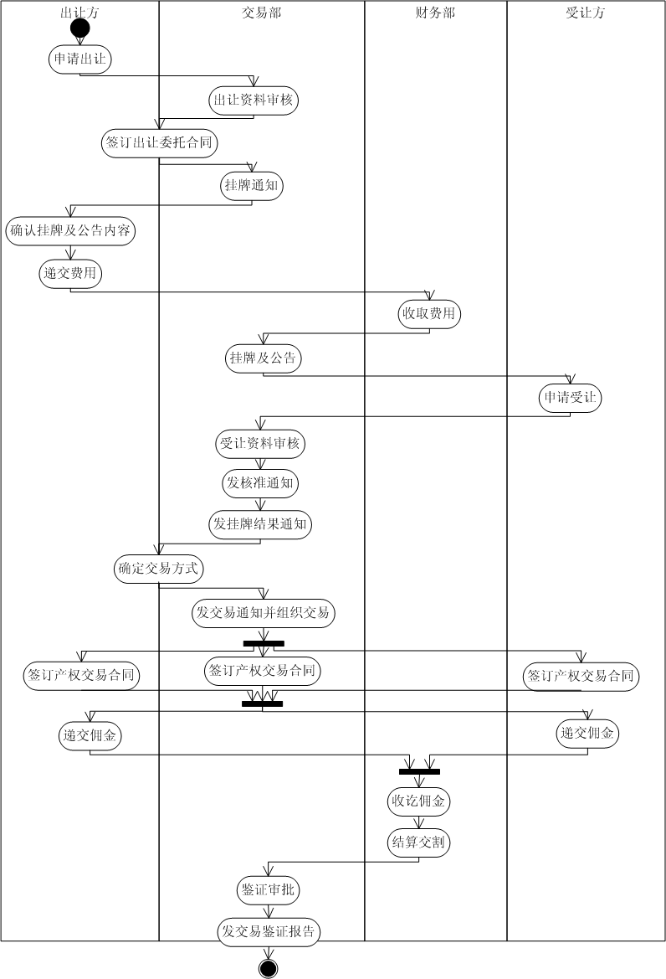
活动图案例

Slide 25
绘制活动图
“活动图” 比较直观易懂；与传统的流程图十分的相近，只要能够读懂活动图，就不难画出活动图
绘制时首先决定是否采用泳道：主要根据活动图中是否要体现出活动的不同实施者
然后尽量使用分支、分岔和汇合等基本的建模元素来描述活动控制流程
如果需要，加入对象流以及对象的状态变化，利用一些高级的建模元素（如辅助活动图、汇合描述、发送信号与接收信号、引脚、扩展区）来表示更多的信息
活动图的建模关键是表示出控制流，其它的建模元素都是围绕这一宗旨所进行的补充

